Slide 1
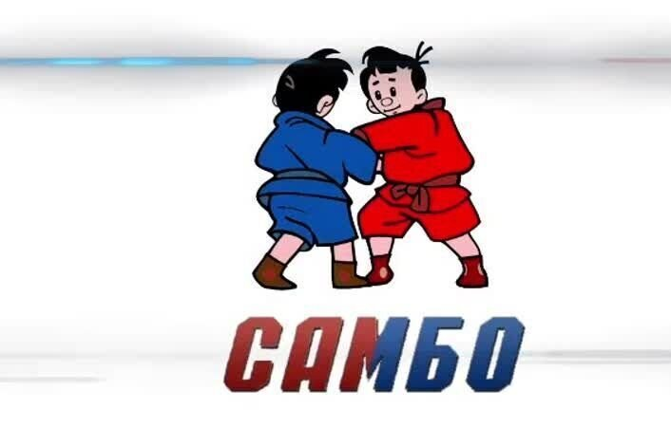
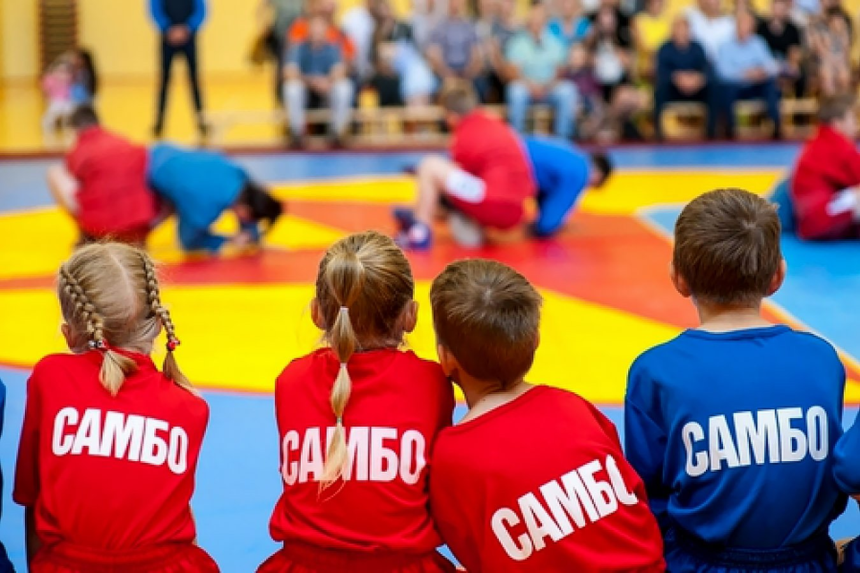
Роль личности в истории самбо

Slide 6
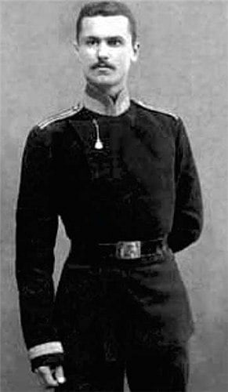
Виктор Афанасьевич Спиридонов (20 декабря 1882 — 7 сентября 1944) — создатель боевого искусства самоз, один из основателей самбо (причём он является автором самого термина «самбо»). Благодаря Спиридонову, приёмы джиу-джитсу под русскоязычными названиями в 1930 году были официально включены в Наставление по физической подготовке РККА и в аналогичные наставления для подготовки сотрудников рабоче-крестьянской милиции.

Slide 7
В начале 1923 года в Москве было учреждено Пролетарское спортивное общество «Динамо», среди учредителей которого был и Виктор Афанасьевич Спиридонов, организовавший при «Динамо» секцию нападения и защиты. Его первая группа насчитывала всего 14 человек, поэтому, чтобы привлечь к занятиям как можно больше народу и заинтересовать молодёжь, Виктор Афанасьевич выступил в цирке перед красноармейцами с лекцией и показательными выступлениями. Выступление имело большой успех: цирк был переполнен.
За несколько лет В. А. Спиридонову удалось подготовить целую плеяду инструкторов. Тогда же он издал три книги, излагавшие основные принципы разработанной им системы самозащиты: «Руководство самозащиты без оружия по системе джиу-джитсу» (1927), «Самозащита без оружия.

Slide 8
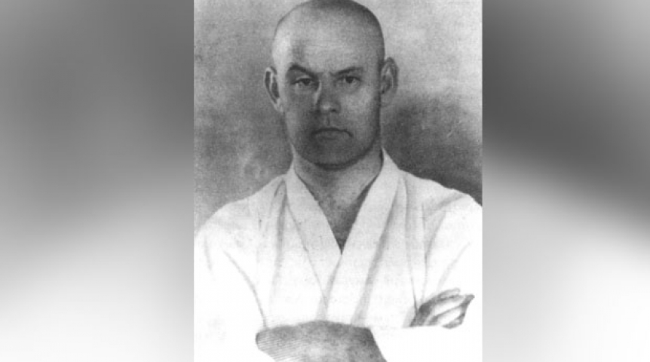
Васи́лий Серге́евич Още́пков (25 декабря 1892 [6 января 1893], Александровский пост, Сахалин[1] — 10 октября 1937[2], Москва) — родоначальник советского дзюдо и один из основателей самбо.

Slide 9
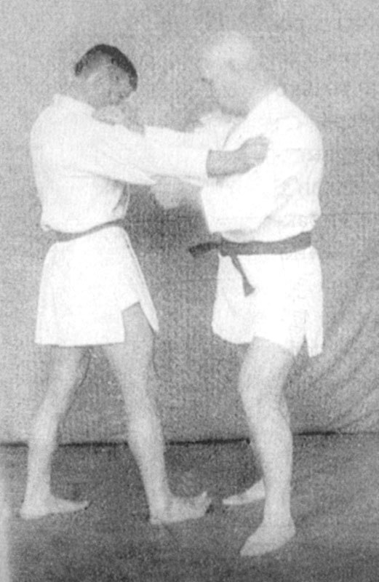
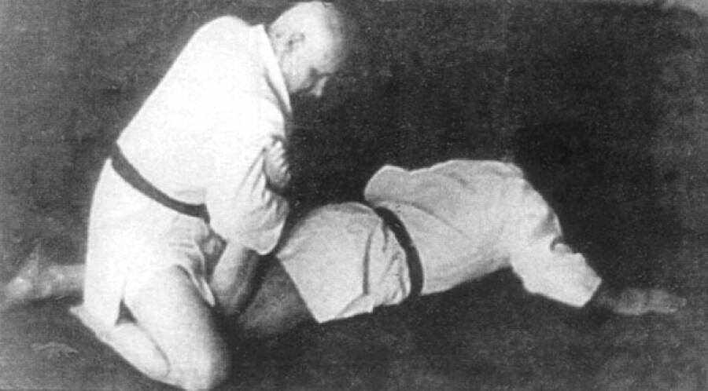
В 1929 Ощепков стал преподавателем Государственного центрального института физической культуры (Инфизкульта). Работа в Институте физкультуры дала Ощепкову уникальную возможность познакомиться с системами борьбы народов СССР, представители которых обучались у него на кафедре. Он проанализировал штыковой бой, международные спортивные единоборства, китайское ушу и целый ряд национальных видов борьбы с точки зрения их применимости в боевой схватке. На основе дзюдо благодаря этому анализу Ощепков и создал более совершенную прикладную борьбу, которая впоследствии получила название самбо

Slide 10
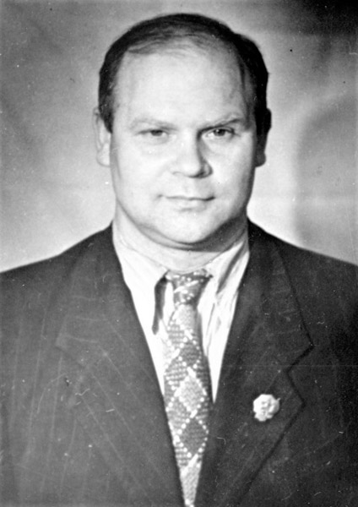
Анато́лий Арка́дьевич Харла́мпиев (29 октября 1906, Смоленск, Российская империя — 16 апреля 1979, Москва, СССР) — исследователь боевых искусств мира и национальных видов борьбы народов СССР, один из создателей борьбы самбо. Заслуженный мастер спорта СССР, заслуженный тренер СССР. Отличник физической культуры

Slide 11
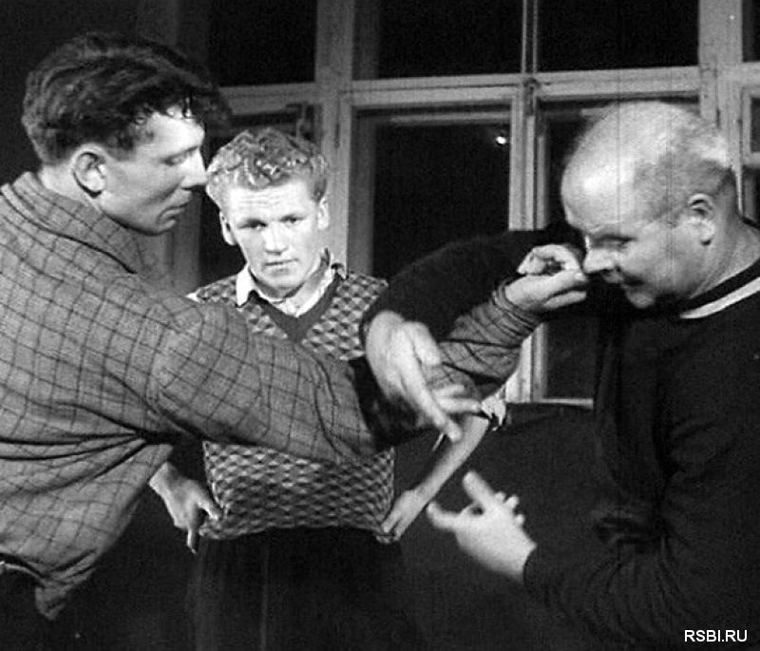
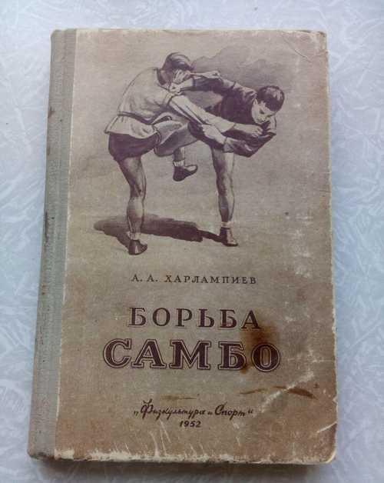
С 1945 г. по 1952 г. работал старшим тренером по борьбе самбо Центрального Совета «Динамо» и старшим тренером по борьбе самбо ДСО «Крылья Советов» (Москва). С 1953 г. — старший преподаватель, а затем доцент кафедры физвоспитания Московского энергетического института (МЭИ), руководитель секции борьбы самбо.
Анатолий Аркадьевич подготовил десятки мастеров спорта СССР по самбо, среди которых четырёхкратный чемпион СССР Евгений Чумаков и трёхкратный чемпион СССР Альфред Каращук. Среди его учеников — выдающиеся тренеры-педагоги: заслуженный тренер СССР Евгений Чумаков, заслуженный тренер России по боевому самбо Валерий Волостных, заслуженный тренер России Виктор Голяков[3] и многие другие. Е. М. Чумаков уже к 1960 году подготовил в своей «СКИФовской кузнице» (секции самбо Государственного центрального ордена Ленина института физической культуры) больше чемпионов СССР, чем любой тренер по борьбе самбо тех лет.

